Slide 1


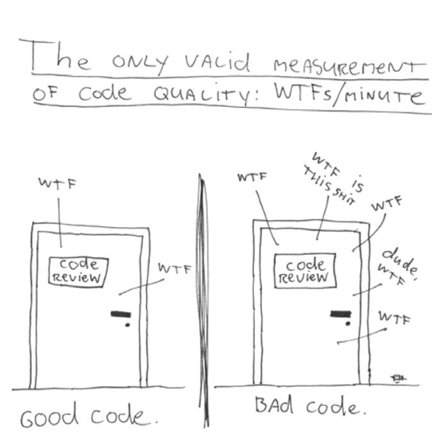
Principios SOLID
José Ramón Martínez Riveiro
JoseRamon.Martinez@alu.uclm.es
03/05/22
Notes:
La diapositiva principal incluye:
Nombre de la asignatura en la barra inferior
Título del módulo (de entre los que componen la asignatura)
Título de la unidad (de entre las que componen el módulo)
Nombre del profesor

Slide 2
Índice
1. Introducción
2. Bases del código limpio
3. Principios SOLID

Slide 3
Índice
1. Introducción
2. Bases del código limpio
3. Principios SOLID

Slide 4
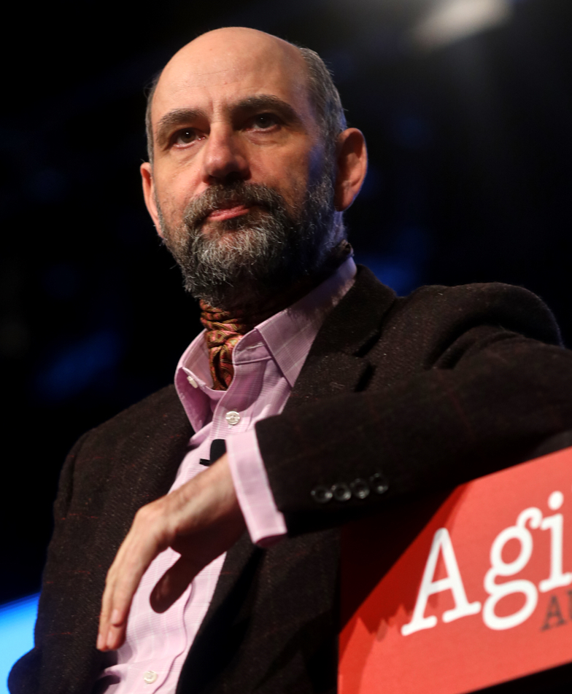
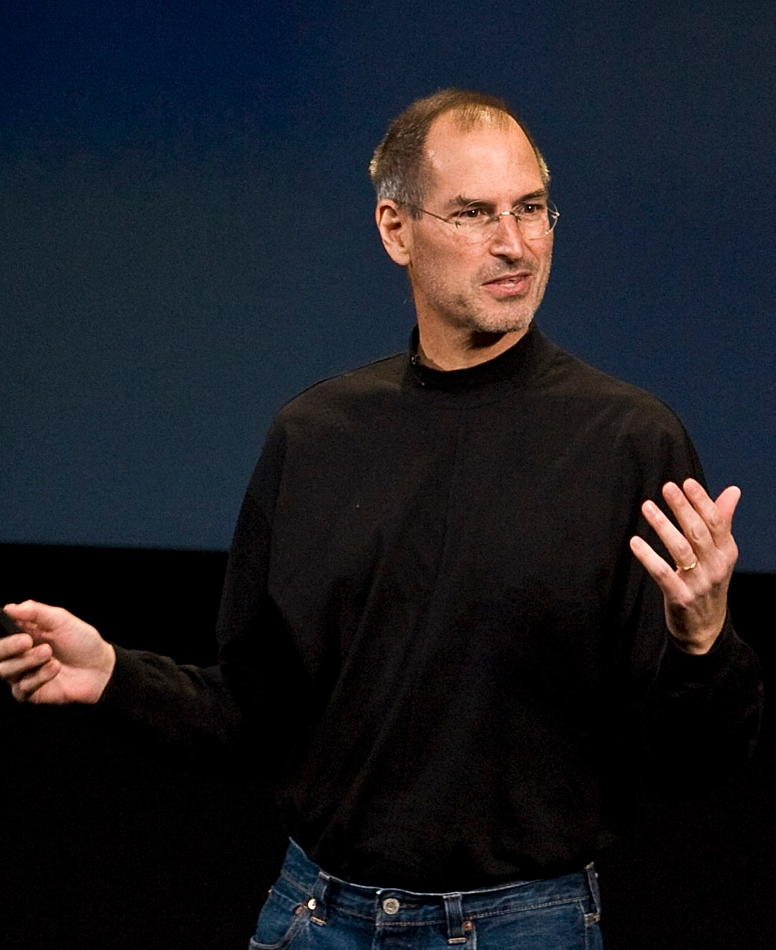
Introducción
“Any fool can write code that a computer can understand. Good programmers write code that humans can understand”
Steve Jobs
Martin Fowler

Slide 5
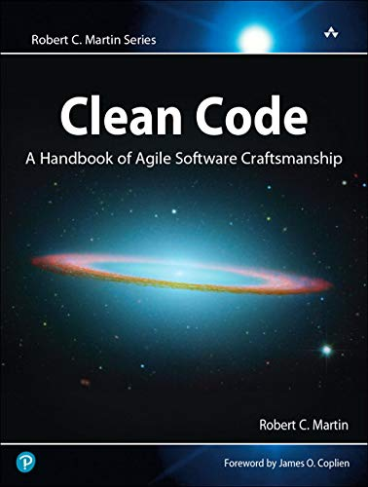

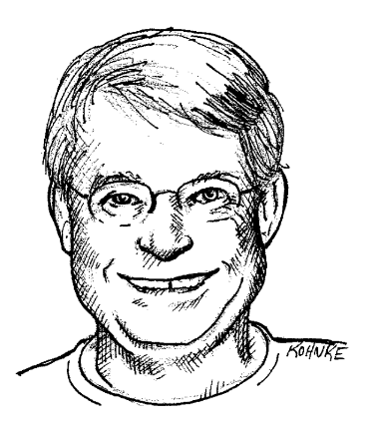
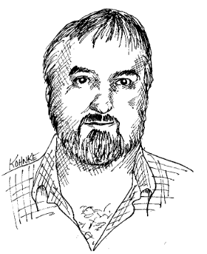


Introducción
“Design Principles and Design Patterns”
SOLID
Robert
C. Martin
Martin C.
Feathers
1994
2000
2007
2008
Eric Gamma
Martin Fowler
Kent Beck
Robert C. Martin

Slide 6
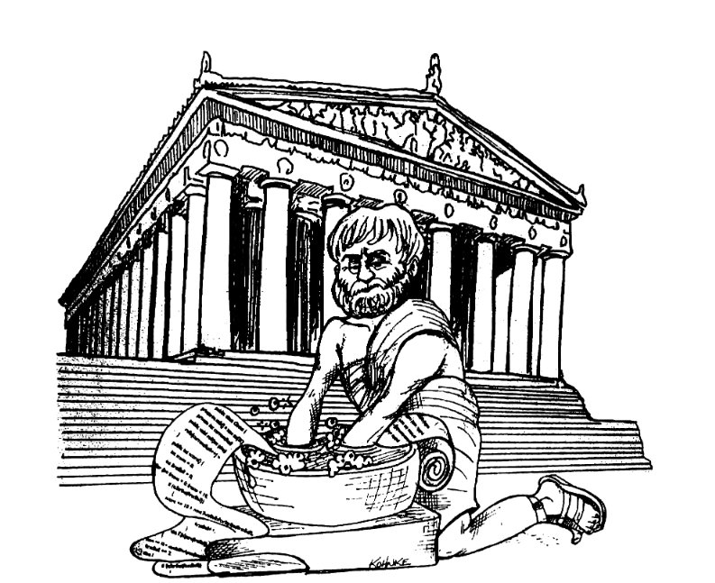
Introducción
Se considera código limpio al código fácil de leer y entender, que resuelve problemas sin agregar complejidad innecesaria, permitiendo que el mantenimiento o las adaptaciones sean tareas sencillas.

Slide 7
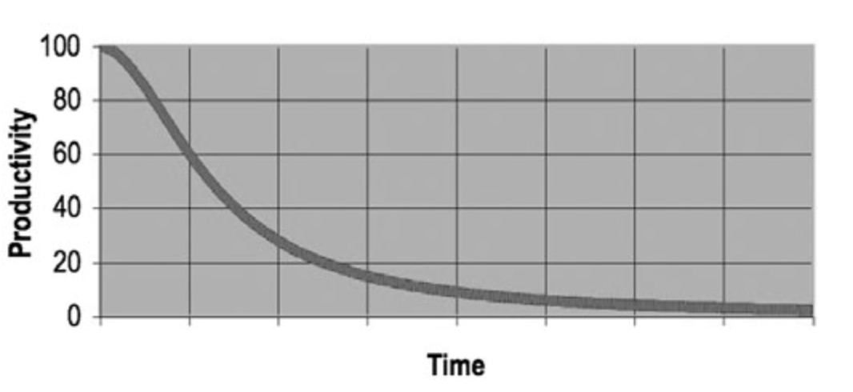
Introducción
¿Por qué es importante el código limpio?
A medida que el desorden en el código se acumula, la productividad de los equipos comienza a disminuir.
Cada cambio que el equipo hace en el código, rompe otra parte de este.
Con el tiempo, el desorden se hace tan grande que el equipo no podrá limpiarlo.

Slide 8
Introducción
¿Realmente me va a servir para el futuro?
https://bit.ly/3F4Uwxf
https://bit.ly/3s5fS8u

Slide 9
¿Objetivo?
Introducción

Slide 10
Índice
1. Introducción
2. Bases del código limpio
3. Principios SOLID

Slide 11
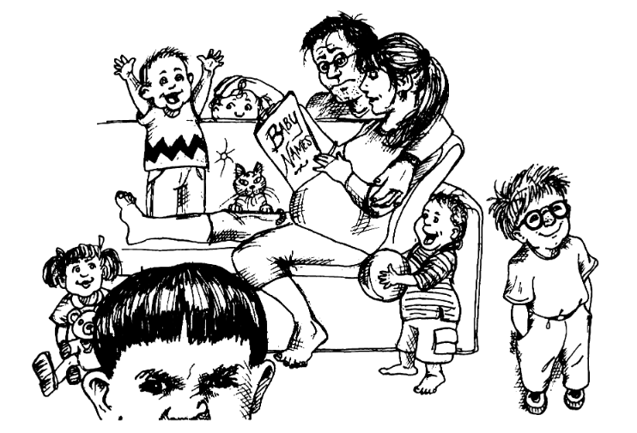
Nombrado de Variables

Slide 12
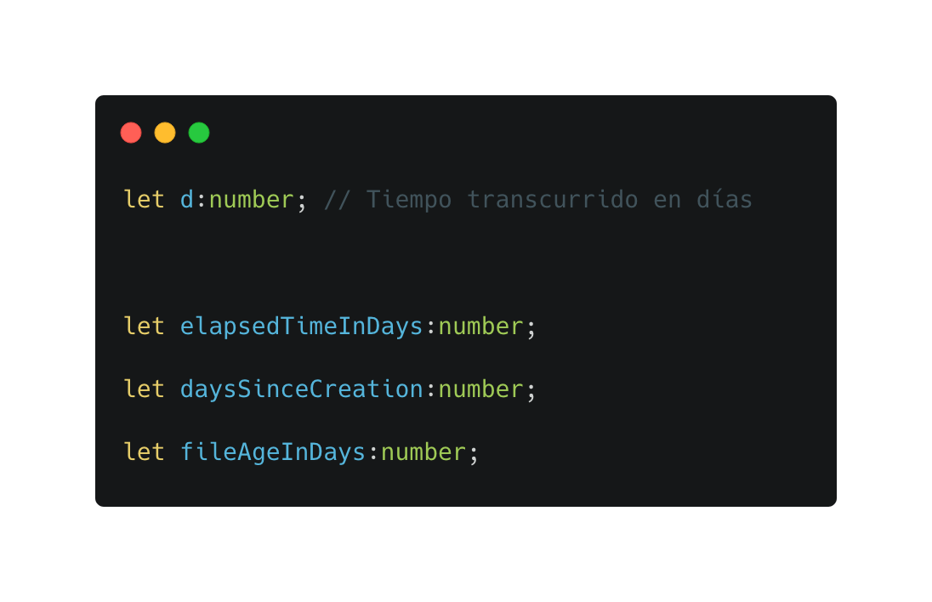
Nombrado de variables

Slide 13
Nombrado de variables

Slide 14
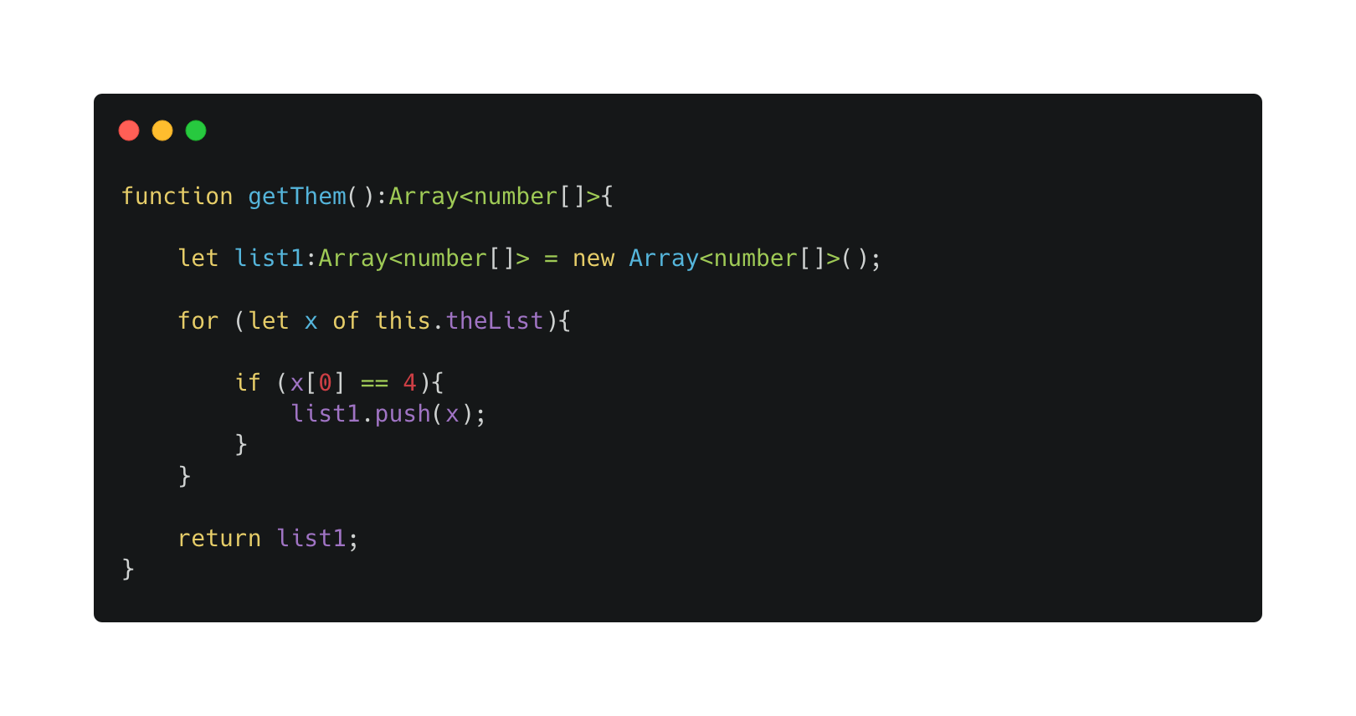
¿Qué contiene theList?
¿Qué importancia tiene el valor 4?
¿Para qué se usa la lista devuelta?
Nombrado de variables

Slide 15
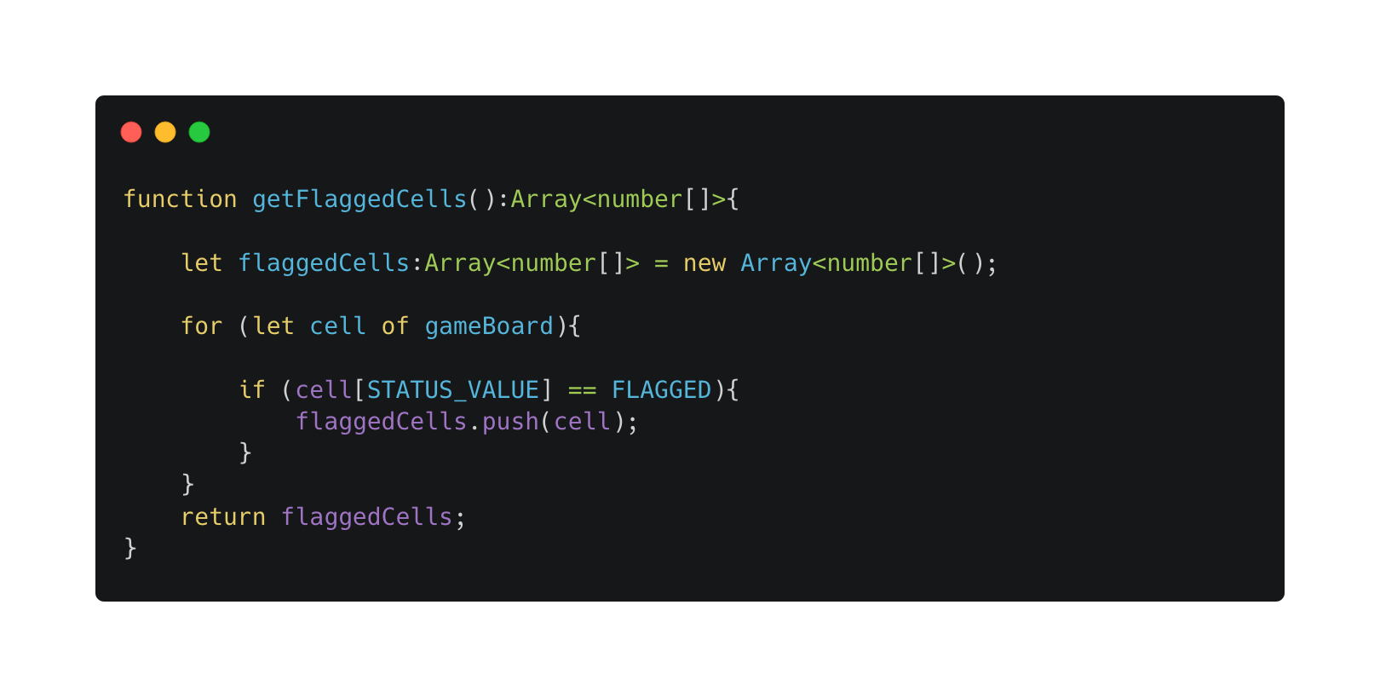
Nombrado de variables

Slide 16
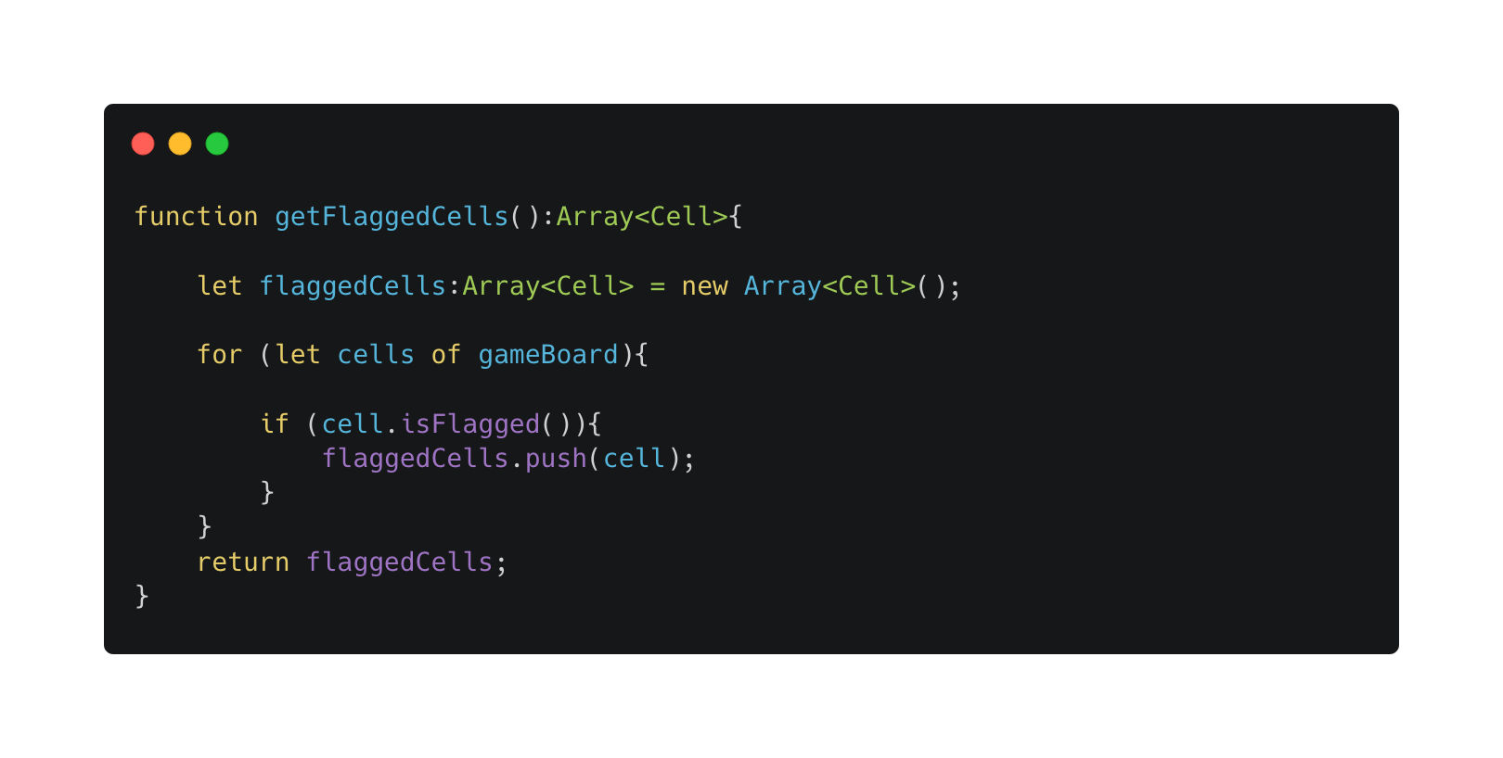
Nombrado de variables

Slide 17
Introducción
Reglas sobre el nombrado
Nombres que revelen intención
Nombres que se puedan pronunciar
Nombres que se puedan buscar
Evitar codificaciones
En inglés
Nombrado de variables

Slide 18

Comentarios
Comentarios

Slide 19
¡NO HAY QUE ESCRIBIR COMENTARIOS!
¡NO HAY QUE ESCRIBIR COMENTARIOS!
¡NO HAY QUE ESCRIBIR COMENTARIOS!
¡NO HAY QUE ESCRIBIR COMENTARIOS!
¡NO HAY QUE ESCRIBIR COMENTARIOS!
Comentarios

Slide 20
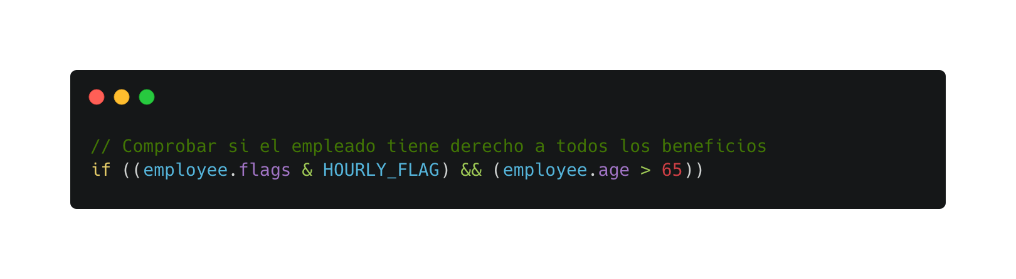
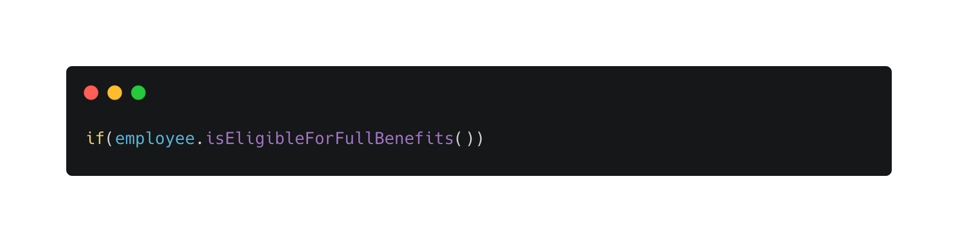
Comentarios

Slide 21
Introducción
Motivos para no escribir comentarios:
Tardas más en leer el mismo código
Ocupan espacio
Pueden llevar a confusiones
Hace falta mantenerlos
Excepciones:
Marcar algo por hacer (TODO)
Explicar motivo de una decisión
Nombrado de variables

Slide 22





¿Algo peor que los comentarios?
CÓDIGO COMENTADO
Comentarios

Slide 23
Índice
1. Introducción
2. Bases del código limpio
3. Principios SOLID

Slide 24
SOLID es el acrónimo de 5 principios de diseño destinados a hacer que el software se más compresible, flexible y mantenible
Single Responsablity
Open/closed
Liskov substitution
Interface segregation
Dependency inversion
Principios SOLID

Slide 25


Para seguir los ejemplos
Recursos:
https://github.com/joseramonmartinez/solid-examples-typescript
Online:
https://www.typescriptlang.org/play
Local:
Instalar node
npm install –g ts-node
Principios SOLID

Slide 26
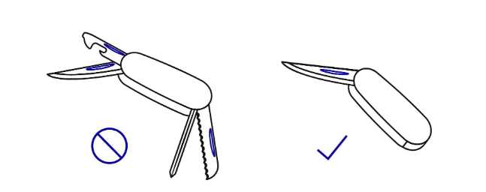
SIGLE RESPONSIBILITY PRINCIPLE (SRP)
Un módulo software debe tener una y solo una razón para cambiar.
Principios SOLID

Slide 27
OPEN / CLOSE PRINCIPLE (OCP)
Los módulos software deben ser abiertos para su extensión pero cerrados para su modificación
Principios SOLID

Slide 28
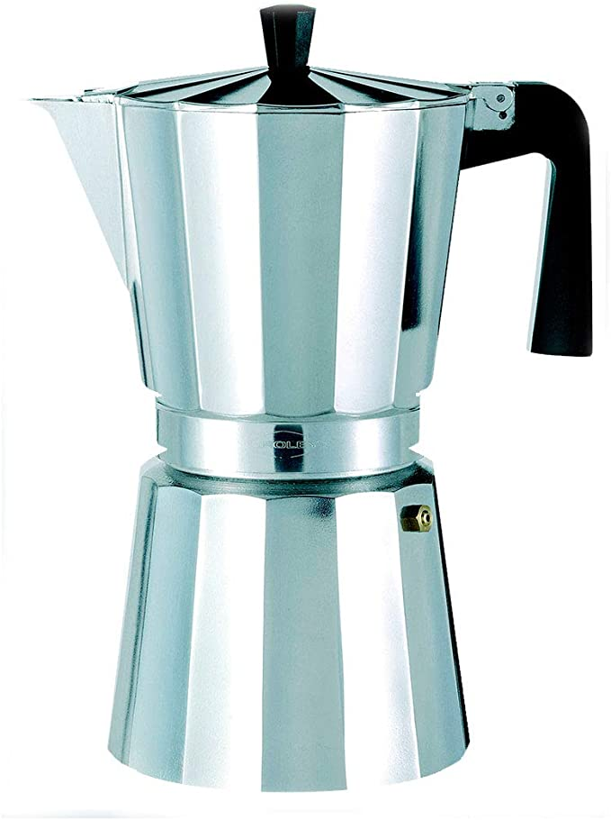



OPEN / CLOSE PRINCIPLE (OCP)
Yo quiero un expreso, loquete
Principios SOLID

Slide 29


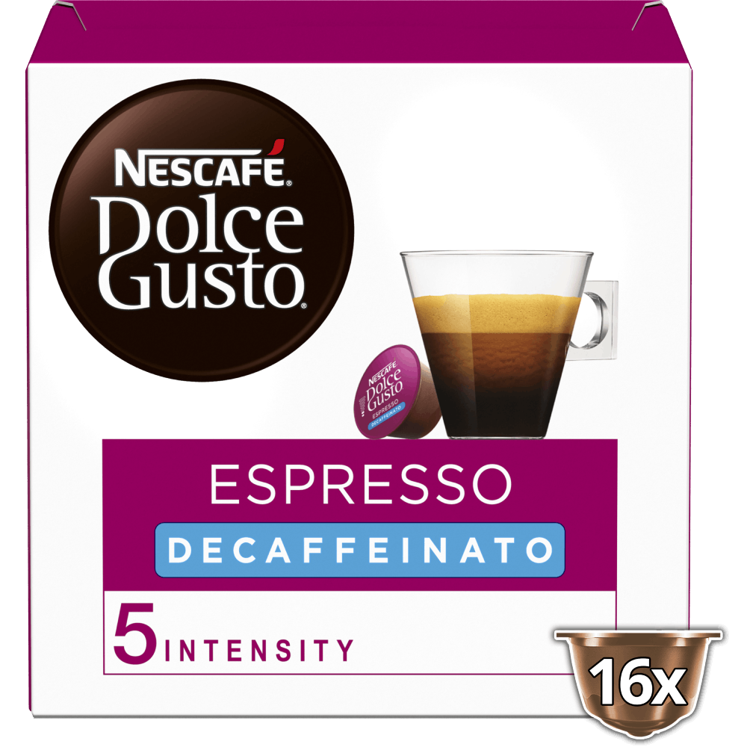
OPEN / CLOSE PRINCIPLE (OCP)
Principios SOLID

Slide 30
<<Interface>> Cafera
OPEN / CLOSE PRINCIPLE (OCP)
CafeteraSencilla
CafeteraExpresso
Persona 1
Persona 2
Persona 3
Principios SOLID

Slide 31
LISKOV PRINCIPLE (LSP)
Los objetos de un programa deberían ser reemplazables por instancias de sus tipos sin alterar el correcto funcionamiento
Principios SOLID

Slide 32
INTERFACE SEGREATION PRINCIPLE (ISP)
Muchas interfaces especificas son mejor que una interfaz de propósito general
Principios SOLID

Slide 33
DEPENDENCY INVERSION PRINCIPLE (DIP)
Las entidades software deben depender de abstracciones, no de implementaciones
Principios SOLID

Slide 34

Preguntas
CSS

Slide 35
Referencias
Martin, R. C. (2008). Clean Code: A Handbook of Agile Software Craftsmanship (Robert C. Martin). Prentice Hall International. ISBN: 0132350882.
Gamma, E., Helm, R., Johnson, R.,, Vlissides, J. M. (1994). Design Patterns: Elements of Reusable Object-Oriented Software. Addison-Wesley Professional. ISBN: 0201633612.
Martin, Robert C. 2000. Design Principles and Design Patterns.
Referencias
CSS

